Slide 1
智能制造系
计算机软件技术基础
张磊 （机械电子研究所）
东北大学机械工程与自动化学院
zhanglei@me.neu.edu.cn

Slide 2
5. 数据库系统 5.3 关系数据语言
关系数据语言
为使用关系数据库提供支持
为用户提供对数据进行操作的语言 － 关系数据语言/数据语言
是数据库与用户之间的接口
是基于关系运算和关系演算(谓词演算)的

Slide 3
5. 数据库系统 5.3 关系数据语言
数据语言的功能
1）数据定义
数据类型（data type）
数据模式/数据结构（data scheme）
数据模型（data model）(相关数据模式组成的集合)
2）数据操纵
数据更新（插入、修改、删除）
数据查询
3) 数据控制
数据权限
数据完整性、一致性
数据访问方式
数据安全性
4) 数据维护
数据备份/恢复

Slide 4
5. 数据库系统 5.3 关系数据语言
关系数据语言的特点
一体化：所有功能(定义、操纵、控制、维护)使用同一语言实现
非过程化：无须了解过程化的存取细节，只需确定“做什么”，无须确定“怎么做”
面向集合的存取方式：操作对象可以是多个记录、多个关系；操作结果也是一个新的关系。
两种使用方式
自含系统，可独立使用进行应用程序的开发。通过键盘、屏幕或编制程序
宿主系统，关系数据语言嵌入到其它编程语言中（C，Fortran等）

Slide 5
5. 数据库系统 5.3 关系数据语言
SQL（Structured Query Language）
结构化查询语言
IBM 1974为其关系型数据库System R研制
1986 ANSI（美国国家标准局）批准SQL为数据库语言的美国标准
ISO（国际标准化组织）批准SQL为关系型数据库的公用语言
目前所有的关系型数据库都支持SQL
IBM DB2
Oracle
Sybase
SQLSever
Foxpro
Access等
SQL的关键字、格式基本相同，细节略有不同
在未来相当长的一段时间里，将是关系数据库领域中的主流语言

Slide 6
5. 数据库系统 5.3 关系数据语言
SQL基本命令
数据定义：CREATE，DROP， ALTER
数据操纵：INSERT，UPDATE，DELETE
数据查询：SELECT
数据控制：GRANT，REVOKE
数据维护：BACKUP，RESTORE

Slide 7
5. 数据库系统 5.3 关系数据语言
数据定义命令
创建数据库
格式： CREATE DATABASE database_name
CREATE DATABASE mydb
创建数据表
格式：CREATE TABLE TableName1 (FieldName1 FieldType [(nFieldWidth [, nPrecision])], …)
约定 | 用于
UPPERCASE（大写） | SQL 关键字。
italic(斜体) | 用户提供的 Transact-SQL 语法的参数。
|（竖线） | 分隔括号或大括号中的语法项。只能选择其中一项。
[ ]（方括号） | 可选语法项。不要键入方括号。
{ }（大括号） | 必选语法项。不要键入大括号。
[...] | 指示前面的项可以重复
Notes:
VFP：
Set defa to d:\temp
CREATE DATABASE mydb

Slide 8
5. 数据库系统 5.3 关系数据语言
数据定义命令
创建数据表
格式：CREATE TABLE TableName1 (FieldName1 FieldType [(nFieldWidth [, nPrecision])], ……)
其中： FieldType 如下，不同DB的定义略有不同
C – 字符型 char
N – 数值型 numeric
D – 日期型 datetime
I – 整型 int
F – 浮点型 float
………
（VFP） （SQLServer）
CREATE TABLE students (std_id char(10), name char(16), age int);
CREATE TABLE students (std_id char(10) primary key not null, name char(16) not null, age int);
CREATE TABLE T ( c1 char(2), c2 char(3), c3 int);
Notes:
VFP：
Set defa to d:\temp
CREATE DATABASE mydb

Slide 9
5. 数据库系统 5.3 关系数据语言
数据定义命令
删除数据表
格式：DROP TABLE tablename
DROP TABLE students;
删除数据库
格式：DROP DATABASE database_name
DROP DATABASE mydb;
Notes:
VFP：
（dele database students)
Index on 学号 to 学生.idx (不是SQL)

Slide 10
5. 数据库系统 5.3 关系数据语言
数据定义命令
创建索引：可以使用索引加快访问数据的速度
格式：CREATE INDEX index_name ON tablename ( column [ ASC | DESC ] [ ,...n ] )
CREATE INDEX std_index ON students (std_id);
CREATE INDEX T_index ON T (c1 asc, c2 desc);
删除索引
格式：DROP INDEX tablename.indexname
DROP INDEX students.std_index;
Notes:
VFP：
（dele database students)
Index on 学号 to 学生.idx (不是SQL)

Slide 11
5. 数据库系统 5.3 关系数据语言
数据定义命令
创建视图
视图（View）定义：
一种虚表(虚拟关系)
是从全局逻辑抽取出的“局部”“逻辑”
由一个或多个关系中的数据项构成(一个视图可能涉及多个表格)
不存储具体数据（不以文件的形式存储在外存中，但与其它关系等同操作）
格式：CREATE VIEW ViewName AS SELECT Select_List FROM_Clause
CREATE VIEW V1 AS SELECT std_id, name FROM students;
视图具有两个字段 std_id, name，去掉重复组
CREATE VIEW V2 AS SELECT * FROM students WHERE age > 21;
视图和 students 结构一样，但记录的 age > 21
Notes:
VFP:
CREATE VIEW V1 AS SELECT 学号, 姓名, 系名, 系主任 FROM 学生, 系 WHERE 学生.系号 = 系.系号
DROP VIEW V1

Slide 12
5. 数据库系统 5.3 关系数据语言
数据定义命令
创建视图
视图（View）定义：
一种虚表(虚拟关系)
是从全局逻辑抽取出的“局部”“逻辑”
由一个或多个关系中的数据项构成(一个视图可能涉及多个表格)
不存储具体数据（不以文件的形式存储在外存中，但与其它关系等同操作）
删除视图
格式：DROP VIEW ViewName
DROP VIEW V1;
DROP VIEW V2;
访问数据库: CONNECT TO mydb USER master USING sars 或者 DISCONNECT mydb
Notes:
VFP:
CREATE VIEW V1 AS SELECT 学号, 姓名, 系名, 系主任 FROM 学生, 系 WHERE 学生.系号 = 系.系号
DROP VIEW V1

Slide 13
5. 数据库系统 5.3 关系数据语言
数据定义命令
修改数据库
ALTER DATABASE mydb MODIFY NAME = mydb_3
修改数据表
ALTER TABLE students ADD class char(2), birthday DATETIME;
ALTER TABLE students DROP COLUMN class, birthday;
ALTER TABLE students ADD
CONSTRAINT [DF_age] DEFAULT (19) FOR [age],
CONSTRAINT [CK_students] CHECK ([age] > 0);

Slide 14
5. 数据库系统 5.3 关系数据语言
数据操纵命令
插入新记录(insert a new record)
格式：INSERT INTO tablename [(columnname, …)] VALUES (eExpression1, …)
INSERT INTO students VALUES ('2001070629', ‘Jord', 18);
INSERT INTO students VALUES ('2001070633', 'Mara', 22);
INSERT INTO students VALUES ('2001070707', 'Beck', 20);
INSERT INTO students VALUES ('2001070518', 'Hao', 23);
INSERT INTO students (std_id, name) VALUES ('2001070519', ‘Lin');
Notes:
VFP：
INSERT INTO 成绩 VALUES ('S1', 'C1', 100)
INSERT INTO 课程 VALUES ('C1', 'CA', 20)
INSERT INTO 学生 VALUES ('S1', 'A', 'D1')
INSERT INTO 系 VALUES ('D1', 'N1', 'M1')

Slide 15
5. 数据库系统 5.3 关系数据语言
数据操纵命令
修改记录
格式：
UPDATE TableName SET Column_Name1 = eExpression1 [, Column_Name2 = eExpression2 ...] [WHERE FilterCondition1 [AND | OR FilterCondition2 ...] ]
UPDATE students SET age=24 WHERE std_id='2001070518';
UPDATE students SET name=‘Yao’,age=22 WHERE std_id=‘2001070518’;
UPDATE students SET age=24;
Notes:
VFP：
UPDATE 成绩 SET 成绩=80 WHERE 学号='S1' AND 课程号='C1'
UPDATE 成绩 SET 成绩=90 WHERE 课程号='C1'
UPDATE 成绩 SET 成绩=60 WHERE 成绩<60
UPDATE 成绩 SET 课程号='C3' WHERE 学号='S1' AND 课程号='C1'

Slide 16
5. 数据库系统 5.3 关系数据语言
数据操纵命令
删除记录
格式：DELETE FROM TableName [WHERE FilterCondition1 [AND | OR FilterCondition2 ...]]
DELETE FROM students WHERE std_id='2001070518';
DELETE FROM students;
Notes:
VFP：
DELETE FROM 成绩 WHERE 学号='S1' AND 课程号='C1'
DELETE FROM 成绩 WHERE 学号='S1'
DELETE FROM 成绩 WHERE 成绩<60

Slide 17
5. 数据库系统 5.3 关系数据语言
数据查询命令
按用户要求从数据表（一个或多个数据表）中选出所需要的记录（一行或多行记录）
SELECT 语句 – SQL的核心。几乎所有的关系代数的运算都可以实现。
格式：
SELECT [ALL|DISTINCT] [Alias.]Select_Item [[AS] Column_Name] [,[Alias.] Select_Item [[AS] Column_Name] ...]
[INTO NewTableName]
FROM Table [Local_Alias] [,Table [Local_Alias] ...]
[WHERE JoinCondition [AND JoinCondition …] [AND | OR FilterCondition [AND | OR FilterCondition ...]]]
[GROUP BY GroupColumn [, GroupColumn ...]]
[HAVING FilterCondition]
[UNION [ALL] SELECTCommand]
[ORDER BY Order_Item [ASC | DESC] [, Order_Item [ASC | DESC] ...]]

Slide 18
5. 数据库系统 5.3 关系数据语言
数据查询命令
列查询（选择列，无条件）
SELECT * FROM students;
SELECT std_id, name FROM students;
SELECT std_id AS ID, name "Std NAME" FROM students;
Notes:
VFP:
SELECT * FROM 成绩 WHERE 学号='S1'

Slide 19
5. 数据库系统 5.3 关系数据语言
数据查询命令
行查询（选择满足条件的记录）
SELECT * FROM students WHERE age > 21;
SELECT * FROM students WHERE LEFT(name,1)='M';
SELECT * FROM students WHERE age IN (20,18);
SELECT std_id, name FROM students WHERE std_id='2001070518';
SELECT std_id, name FROM students WHERE age > 21;
Notes:
VFP:
SELECT * FROM 成绩 WHERE 学号='S1'

Slide 20
5. 数据库系统 5.3 关系数据语言
查询结果排序
SELECT * FROM students ORDER BY std_id;
SELECT * FROM students ORDER BY name;
SELECT * FROM students ORDER BY age;
SELECT * FROM students ORDER BY age ASC;
SELECT * FROM students ORDER BY age DESC;
SELECT * FROM students ORDER BY age,name;
SELECT * FROM students ORDER BY age ASC, name DESC;

Slide 21
5. 数据库系统 5.3 关系数据语言
计算查询
(准备工作)
ALTER TABLE students ADD team char(2), salary SMALLINT NOT NULL DEFAULT 1000, bonus SMALLINT DEFAULT 0;
UPDATE students SET team='SY',salary=2000 WHERE name='Jord';
UPDATE students SET team='DL',salary=8000,bonus=2000 WHERE name='Mara';
UPDATE students SET team='SY',salary=3000 WHERE name='Beck';
UPDATE students SET team='DL',salary=6000 WHERE name=‘Yao';

Slide 22
5. 数据库系统 5.3 关系数据语言
计算查询
SELECT * FROM students
SELECT team, AVG(salary) FROM students GROUP BY team ORDER BY 2
SELECT team, AVG(age) FROM students GROUP BY team ORDER BY 2
SELECT team, AVG(salary) FROM students WHERE age > 15 GROUP BY team ORDER BY 2
SELECT team, AVG(salary) FROM students GROUP BY team HAVING AVG(salary) > 5000 ORDER BY 2
SELECT team, AVG(salary) FROM students WHERE age > 15 GROUP BY team HAVING AVG(salary) > 5000 ORDER BY 2
SELECT std_id,name,salary,bonus,salary+bonus total FROM students
Notes:
VFP：
SELECT 学号 FROM 成绩 GROUP BY 学号 HAVING MIN(成绩)>=85

Slide 23
5. 数据库系统 5.3 关系数据语言
多表数据操纵
CREATE TABLE team (team_id char(2), team_name char(16))
INSERT INTO team VALUES ('SY', 'Shen Yang')
INSERT INTO team VALUES ('DL', 'Da Lian')
SELECT * FROM team
SELECT * FROM students WHERE team IN (SELECT team_id FROM team)
SELECT * FROM students WHERE team IN (SELECT team_id FROM team WHERE team_name='Shen Yang')
SELECT std_id, name, age, team_name FROM students,team WHERE students.team=team.team_id
SELECT std_id, name, age, team_name FROM students s,team t WHERE s.team=t.team_id
Notes:
VFP：
SELECT S.学号,姓名,SUM(成绩) AS ZCJ, AVG(成绩) AS PJCJ, COUNT(G.学号) AS KCS FROM 学生 S, 成绩 G WHERE S.学号=G.学号 GROUP BY S.学号 ORDER BY 1
SELECT 学号, MIN(成绩) AS ZDCJ, MAX(成绩) AS ZGCJ FROM 成绩 GROUP BY 学号

Slide 24
5. 数据库系统 5.3 关系数据语言
连接（Join）
(准备工作)
CREATE TABLE J1 ( W char(1), X int )
CREATE TABLE J2 ( Y char(1), Z int )
INSERT INTO J1 VALUES ('A', 11)
INSERT INTO J1 VALUES ('B', 12)
INSERT INTO J1 VALUES ('C', 13)
INSERT INTO J2 VALUES ('A', 21)
INSERT INTO J2 VALUES ('C', 22)
INSERT INTO J2 VALUES ('D', 23)
SELECT * FROM J1
SELECT * FROM J2

Slide 25
5. 数据库系统 5.3 关系数据语言
连接（Join）
内连接：仅当至少有一个同属于两表的行符合联接条件时，内联接才返回行。内联接消除与另一个表中的任何不匹配的行。 （典型的联接运算，使用像 = 或 <> 之类的比较运算符）。包括相等联接和自然联接
SELECT * FROM J1 INNER JOIN J2 ON W=Y;
SELECT * FROM J1 INNER JOIN J2 ON W=Y AND X=13;
SELECT * FROM J1, J2 WHERE W=Y; (SQL-92标准支持的旧式内连接)
SELECT * FROM J1, J2; （没有条件，笛卡尔积）
外连接：外连接会返回 FROM 子句中提到的至少一个表或视图的所有行。左外连接引用的左表的所有行，右外连接引用的右表的所有行，完整外连接中两个表的所有行都将返回。
SELECT * FROM J1 LEFT OUTER JOIN J2 ON W=Y;
SELECT * FROM J1 RIGHT OUTER JOIN J2 ON W=Y;
SELECT * FROM J1 FULL OUTER JOIN J2 ON W=Y;
Notes:
VFP：
SELECT 学生.学号,姓名,系.系号,系名,系主任,课程.课程号,课程名,学时,成绩 FROM 学生,系,课程,成绩 WHERE 成绩.学号=学生.学号 AND 成绩.课程号=课程.课程号 AND 学生.系号 = 系.系号 ORDER BY 学生.学号, 系.系号, 课程.课程号

Slide 26
5. 数据库系统 5.3 关系数据语言
数据控制命令
授权命令
GRANT SELECT,INSERT ON students TO admin;
GRANT ALL ON students TO admin;
撤消授权命令
REVOKE INSERT ON students FROM admin;

Slide 27
5. 数据库系统 5.3 关系数据语言
数据维护命令
备份命令
BACKUP DATABASE mydb_2 TO DISK='d:\temp\aaaa';
恢复命令
RESTORE DATABASE mydb_2 FROM DISK = 'd:\temp\aaaa' DROP DATABASE mydb
RESTORE DATABASE mydb_2 FROM DISK = 'd:\temp\aaaa'

Slide 28
5. 数据库系统 5.4 数据库应用系统开发
数据库应用系统
数据库设计问题之后，是“应用程序设计”
如何数据库提供的功能，实现所开发系统的功能
按共享数据的用户范围大小的不同，可以分为：
以“数据”为中心的应用系统
以“处理”为中心的应用系统

Slide 29
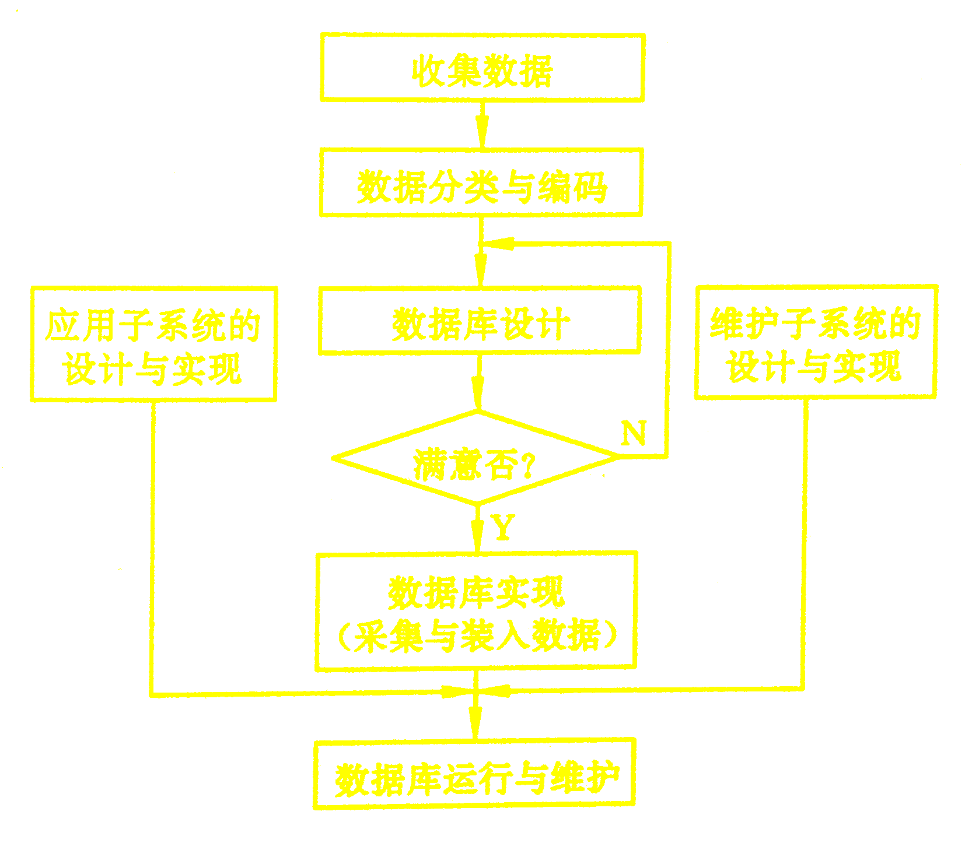
5. 数据库系统 5.4 数据库应用系统开发
数据库应用系统
以“数据”为中心的应用系统

Slide 30
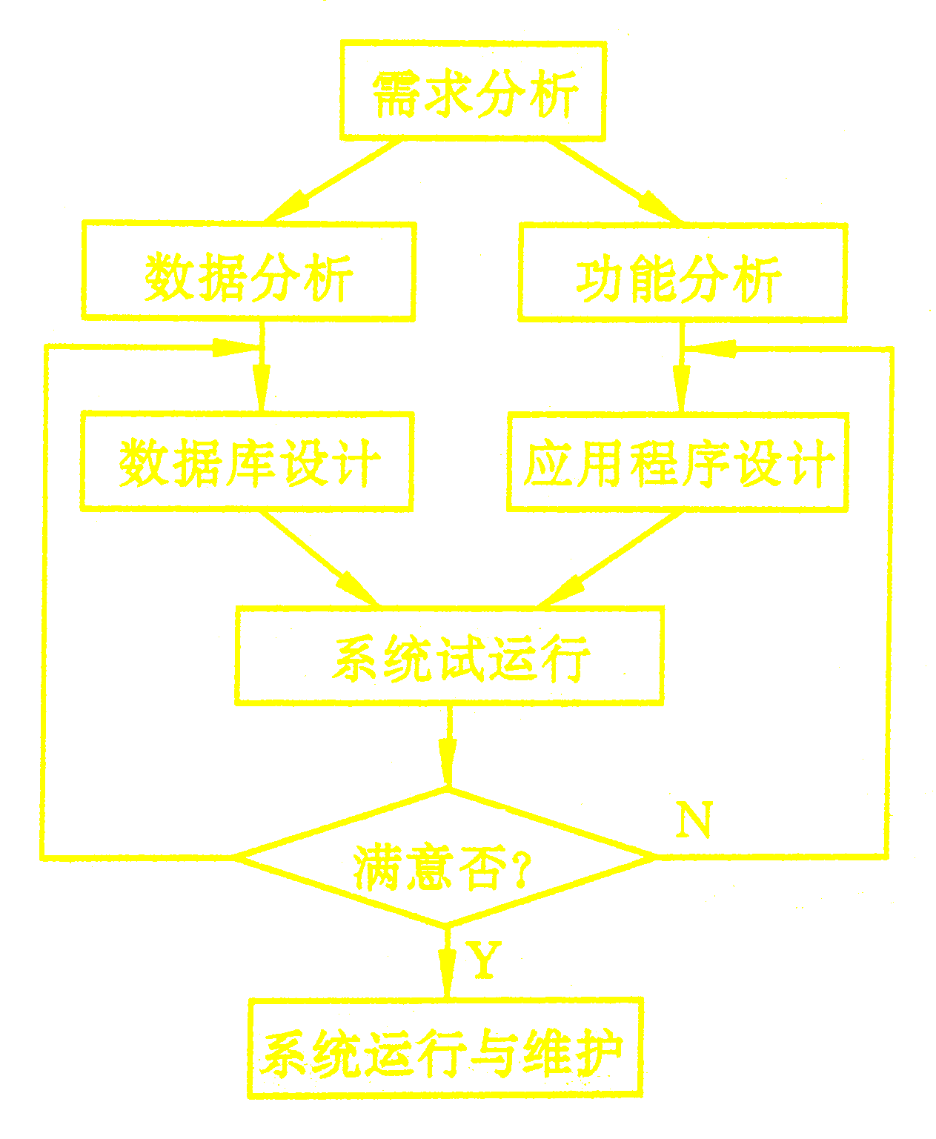
5. 数据库系统 5.4 数据库应用系统开发
数据库应用系统
以“处理”为中心的应用系统
详细内容，参考管理信息系统的开发过程
两种系统虽然侧重点略有不同，但在应用程序的开发上，都应遵循软件工程的开发步骤，按软件工程的理论与方法对软件开发进行规划、控制与管理。

Slide 31
5. 数据库系统 5.5 数据库技术的发展方向
关系数据库发展至今，已经非常成熟，得到了广泛的应用。随着应用领域的扩大，对数据库系统也提出了更高的要求。
例如：对声音、图像、视频等的处理
当前数据库系统存在的不足：
存取的是数据而不是信息，有相当一部分数据没有太多的使用价值
数据结构简单，在处理具有复杂数据结构的应用时，效率低下。例如：军事和制造科学中的二维和三维数据；教育和娱乐方面的声音、图像、动画等多媒体信息。
缺乏足够的应用系统开发工具，开发费用较高。

Slide 32
5. 数据库系统 5.5 数据库技术的发展方向
数据库技术的发展研究方向
面向对象的数据库技术
把程序和方法也作为对象，由OODBMS统一管理，使程序和数据能真正实现共享，可以缩小数据库和应用程序之间的距离，降低应用系统开发的费用，提高系统的可靠性。
基于知识的数据库管理系统
将数据库技术和人工智能相结合。
多媒体数据库系统
要求建立能定义多媒体目标和逻辑概念的数学模型，能处理多媒体信息。

Slide 33
End

